Slide 1
Kenji X1
Page

Slide 2

First Block

Slide 3
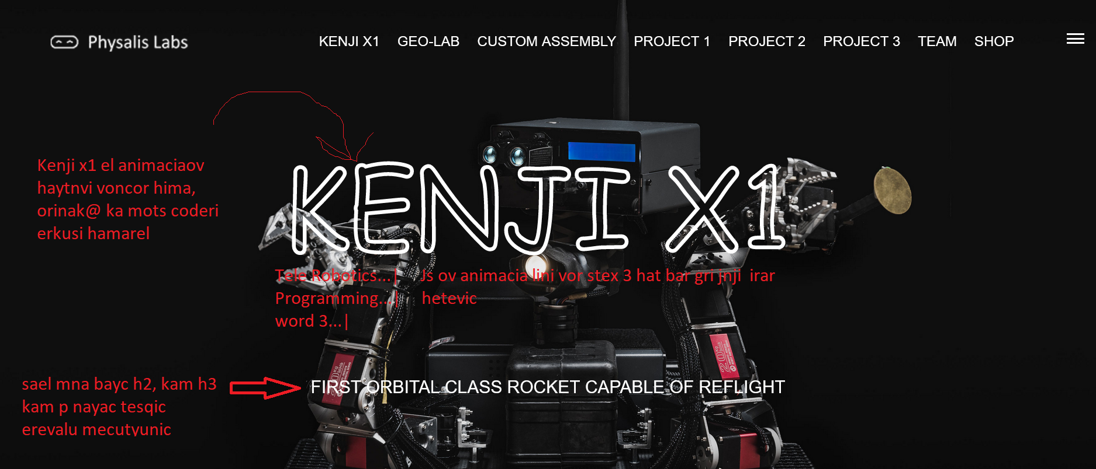
Kenji X1
Kenji X1 անհրաժեշտության դեպքում անիմացիա-ով հայտնվի, ներքև էլ մի հատ տող էլի անիմացիայով ոնցոր որ հիմա կա։ Կամ անիմացիա լինի որ javascript-ով երկու երեք բառ իրար հետևից ջնջի գրի երկրերդ տողի փոխարեն, վերևնել գրի Kenji X1.
Անիմացիան կորող եմ ցույց տալ պատրաստի ուրիշ ֆայլի վրա

Slide 5
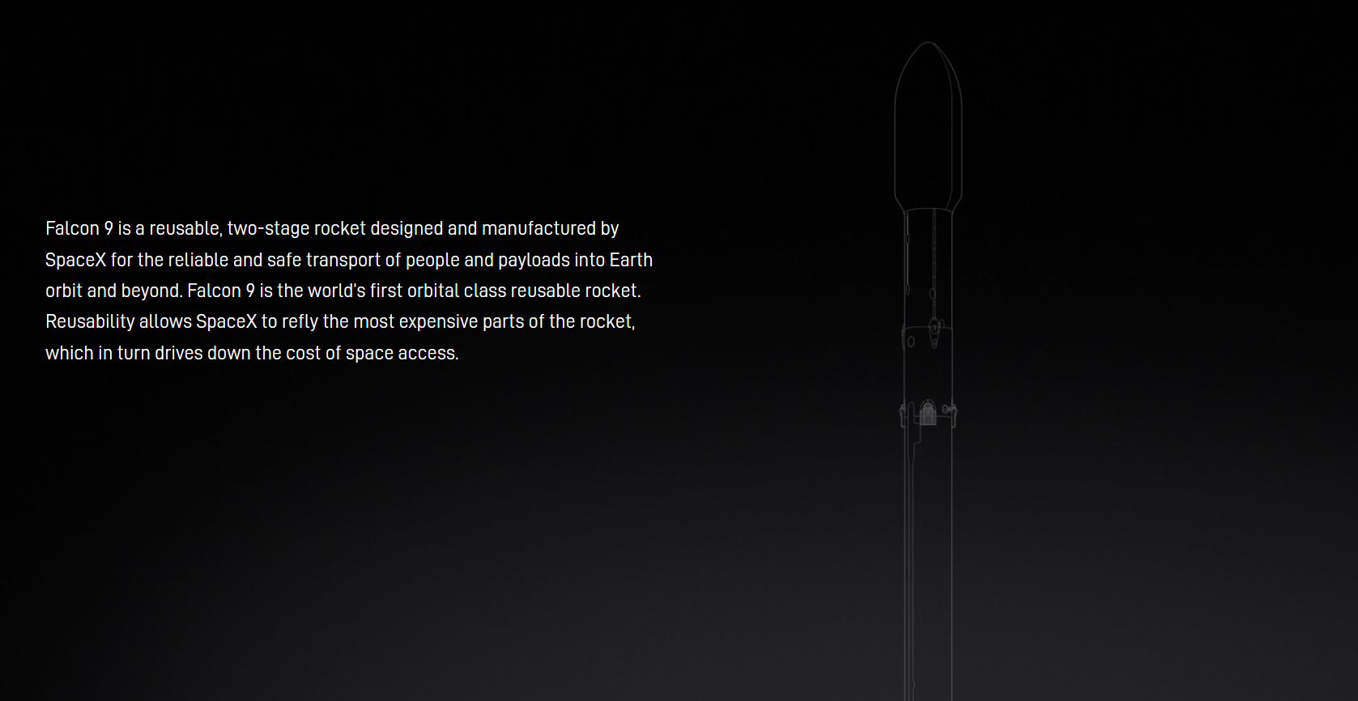
Start Scrolling…

Slide 6
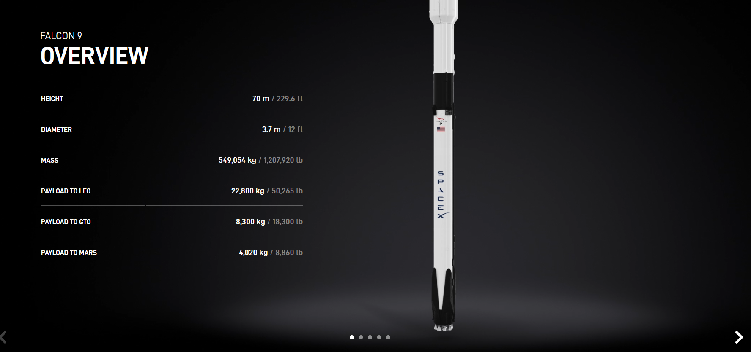
First slide of sldier
Slider-ի Առաջին սլայդը table ով ձախ մասում ու video animation ով աջ մասում պտտվող վիդեո
Ինչ որ mp4 ֆայլ դրվի որում անընդհատ պտտվում է kenji ն

Slide 7
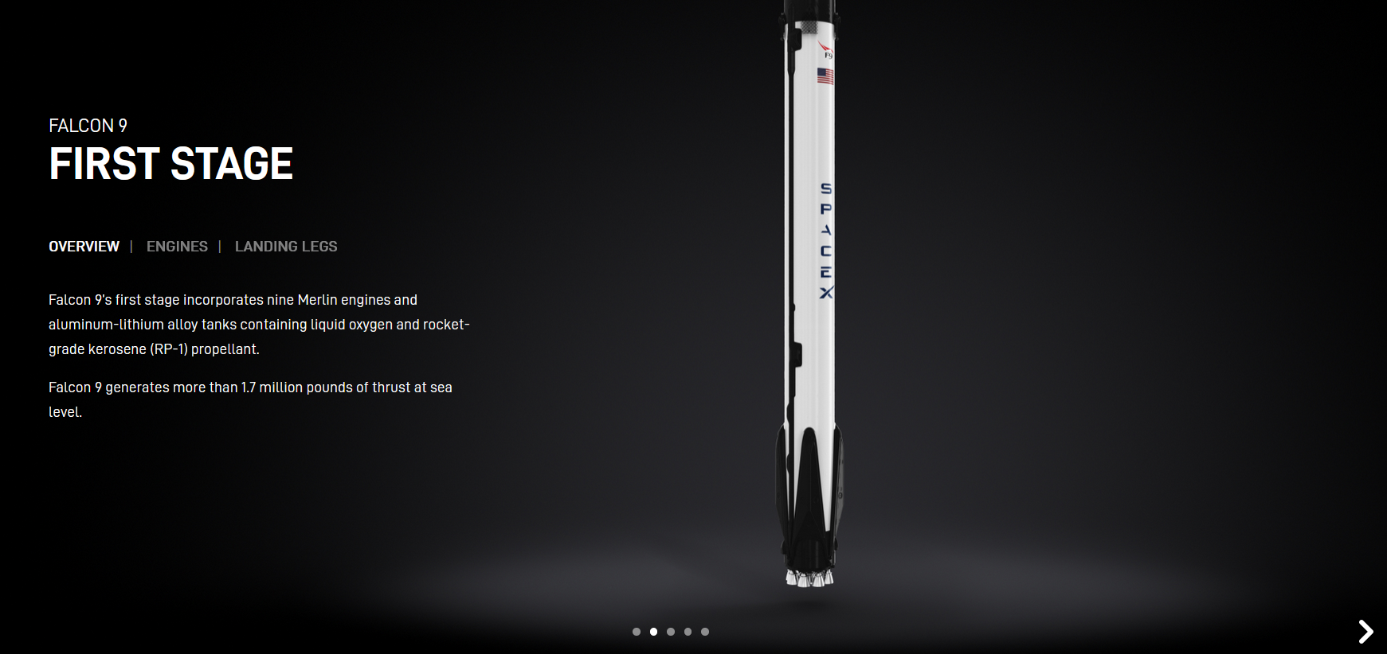
Երկրորդ սլայդ
Երկրորդ սլայդը լինի տաբուլյացիայով ձախ կողմում տարբեր մոդիֆիկացիաներով։ 1.table paragraph 2.table 3.paragraph heading paragraph

Slide 8
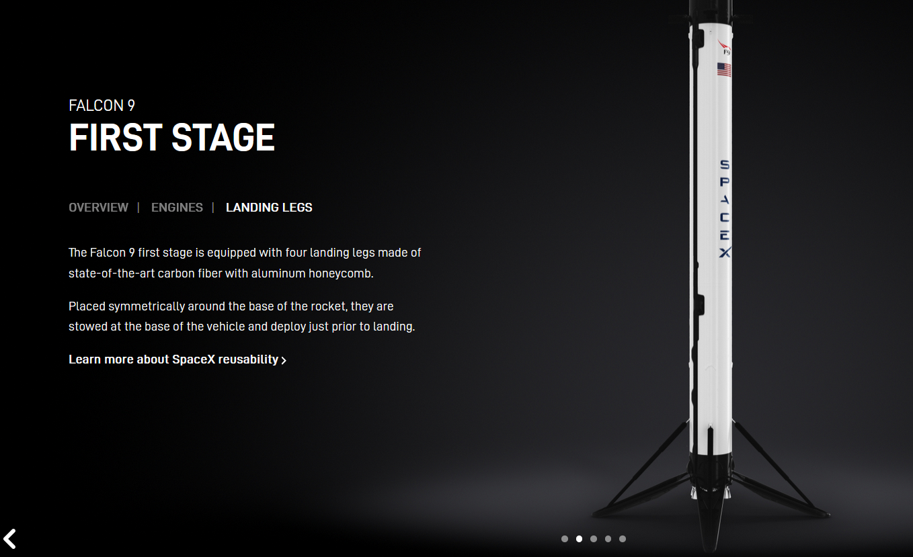
Երկրորդ սլայդի շարունակություն

Slide 10
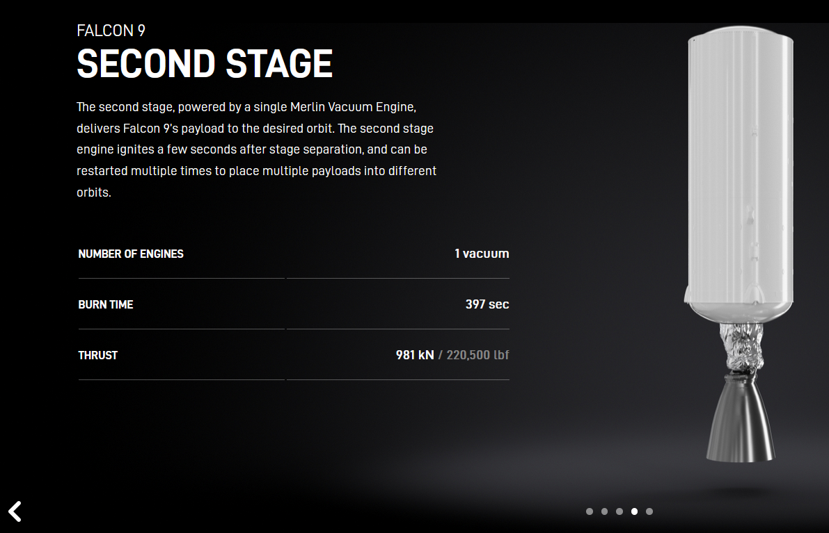
Չորորդ սլայդ

Slide 11
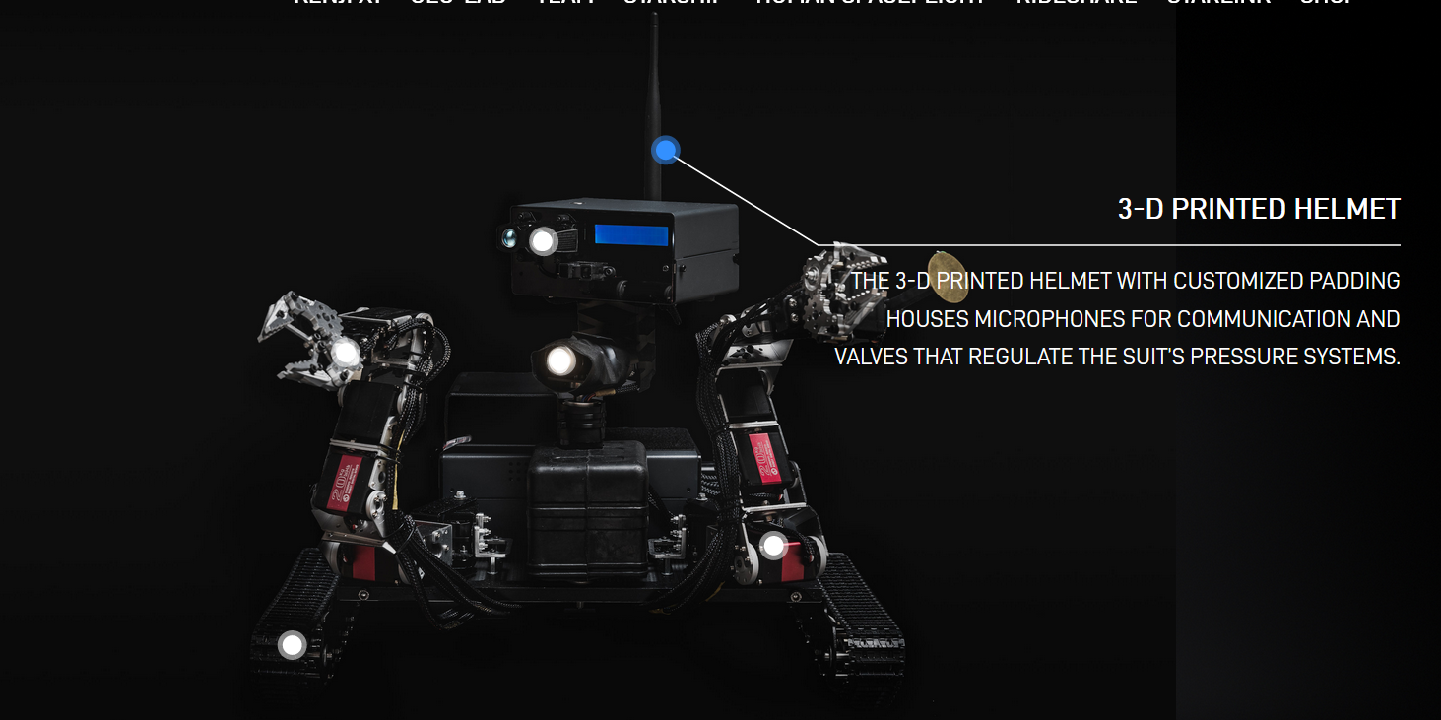
Բլոկ Button երով ամեն button վրա click անելուց ինֆո բացվի

Slide 12
Վիդեո դնելու տեղ անհրաժեշտության դեպքում

Slide 13
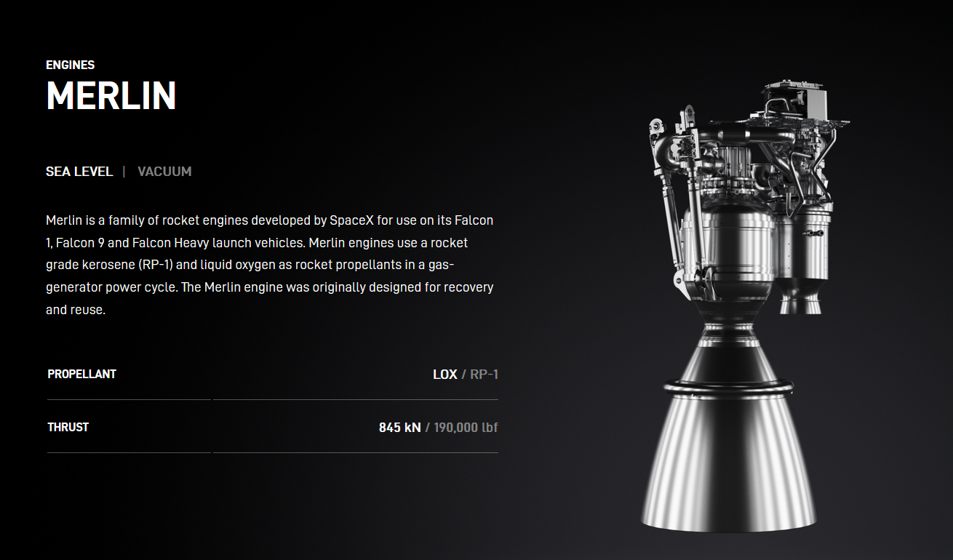
Բլոկ տաբուլյացիայով առանց սլայդերի

Slide 14
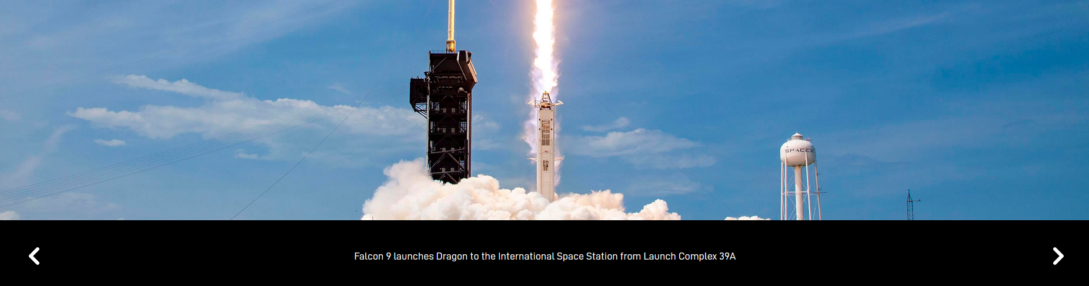
Gallery

Slide 15


Slide 16
Footer block
Kenji էջում այս բլոկը բայց մյուս էջերում անիմացիան ու հերթականությունը button -ի կարող է փոխվել

Slide 17

Footer 2

